Slide 1
《天文学导论》 第3次习题课
助教：黄子恂（物理系博二）
2023-12-09

Slide 2
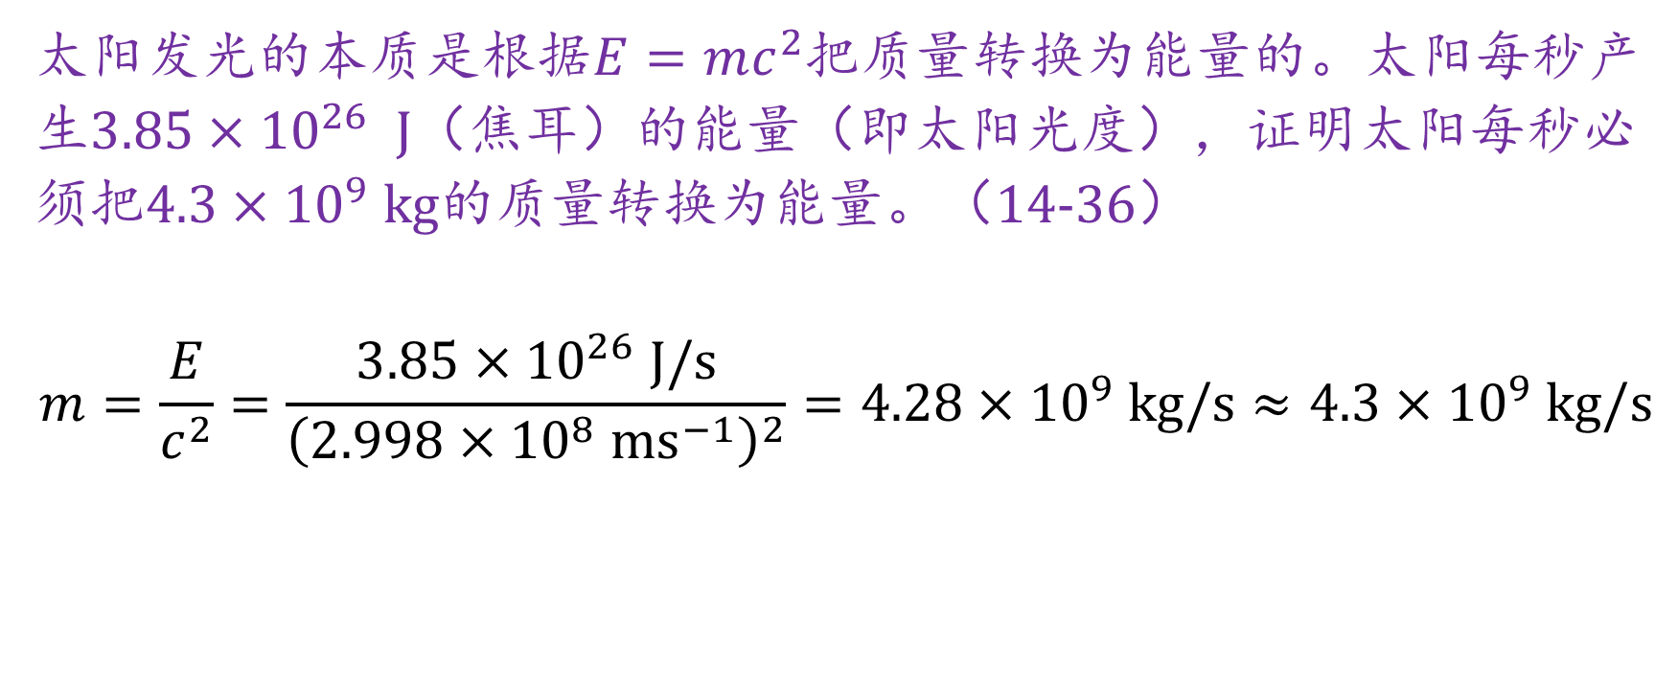
计算题 1
太阳发光的本质是根据$E=mc^{2}$把质量转换为能量的。太阳每秒产生$3.85×{10}^{26}$ J（焦耳）的能量（即太阳光度），证明太阳每秒必须把$4.3×{10}^{9}$ kg的质量转换为能量。（14-36）
$$m=\frac{E}{c^{2}}=\frac{3.85×{10}^{26} J/s}{{\left(2.998×{10}^{8} {ms}^{−1}\right)}^{2}}=4.28×{10}^{9} kg/s≈4.3×{10}^{9} kg/s$$

Slide 3
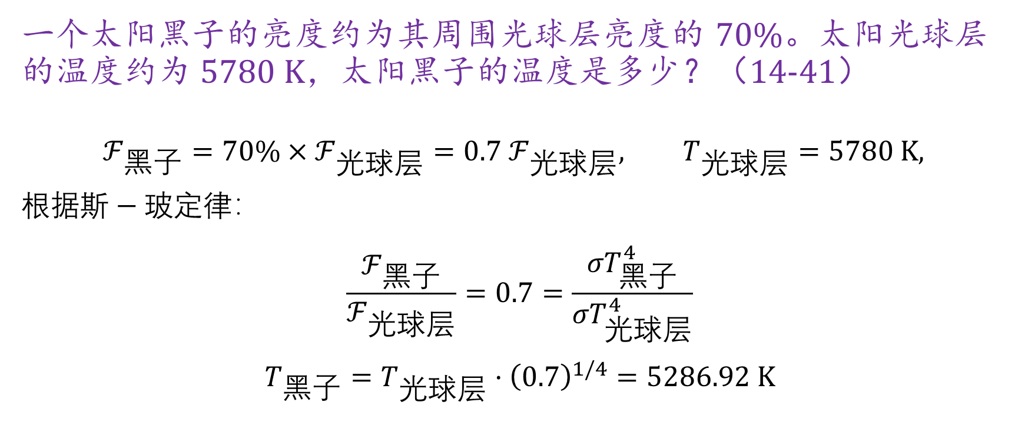
计算题 2
一个太阳黑子的亮度约为其周围光球层亮度的 70%。太阳光球层的温度约为 5780 K，太阳黑子的温度是多少？（14-41）
$$ℱ_{黑子}=70\%×ℱ_{光球层}=0.7 ℱ_{光球层}, T_{光球层}=5780 K,$$
$$根据斯−玻定律：$$
$$\frac{ℱ_{黑子}}{ℱ_{光球层}}=0.7=\frac{{σT}_{黑子}^{4}}{{σT}_{光球层}^{4}}$$
$$T_{黑子}=T_{光球层}·{\left(0.7\right)}^{1/4}=5286.92 K$$

Slide 4
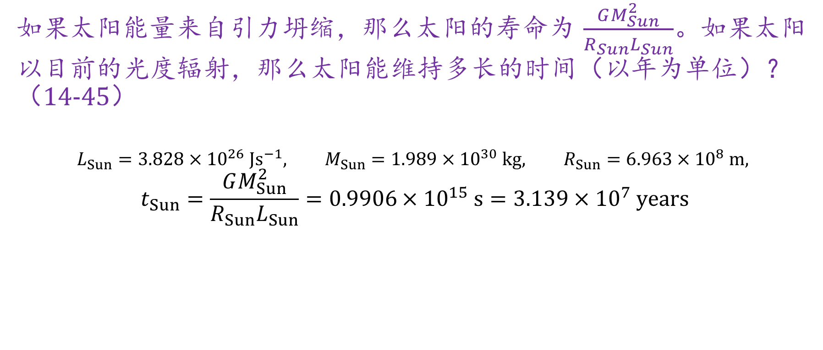
计算题 3
如果太阳能量来自引力坍缩，那么太阳的寿命为 $\frac{GM_{Sun}^{2}}{R_{Sun}L_{Sun}}$。如果太阳以目前的光度辐射，那么太阳能维持多长的时间（以年为单位）？（14-45）
$$L_{Sun}=3.828×{10}^{26} {Js}^{−1}, M_{Sun}=1.989×{10}^{30} kg, R_{Sun}=6.963×{10}^{8} m,$$
$$t_{Sun}=\frac{GM_{Sun}^{2}}{R_{Sun}L_{Sun}}=0.9906×{10}^{15} s=3.139×{10}^{7} years$$

Slide 5
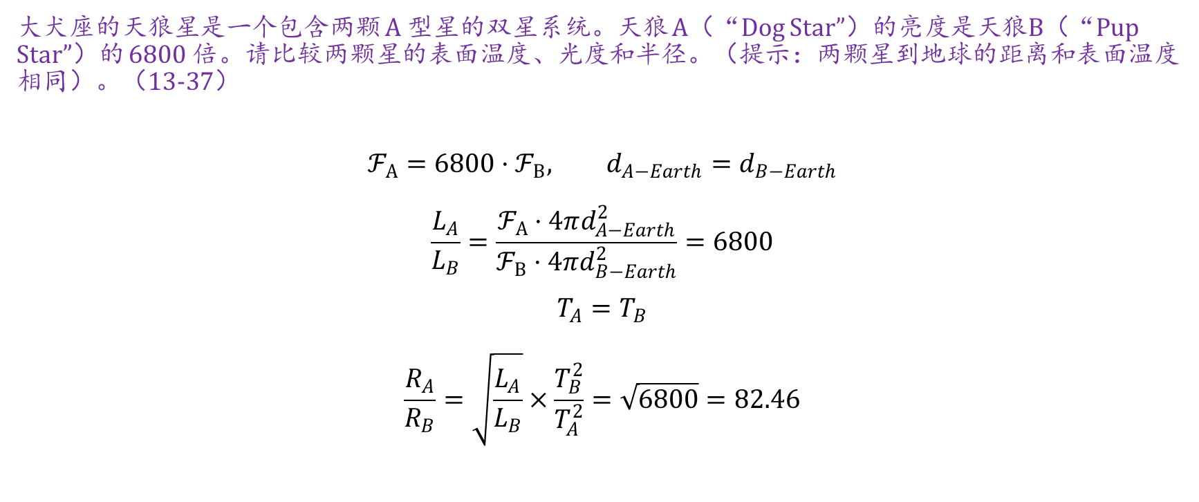
计算题 4
大犬座的天狼星是一个包含两颗 A 型星的双星系统。天狼 A（“Dog Star”）的亮度是天狼B（“Pup Star”）的 6800 倍。请比较两颗星的表面温度、光度和半径。（提示：两颗星到地球的距离和表面温度相同）。（13-37）
$$ℱ_{A}=6800·ℱ_{B}, d_{A−Earth}=d_{B−Earth}$$
$$\frac{L_{A}}{L_{B}}=\frac{ℱ_{A}·4πd_{A−Earth}^{2}}{ℱ_{B}·4πd_{B−Earth}^{2}}=6800$$
$$T_{A}=T_{B}$$
$$\frac{R_{A}}{R_{B}}=\sqrt{\frac{L_{A}}{L_{B}}}×\frac{T_{B}^{2}}{T_{A}^{2}}=\sqrt{6800}=82.46$$

Slide 6
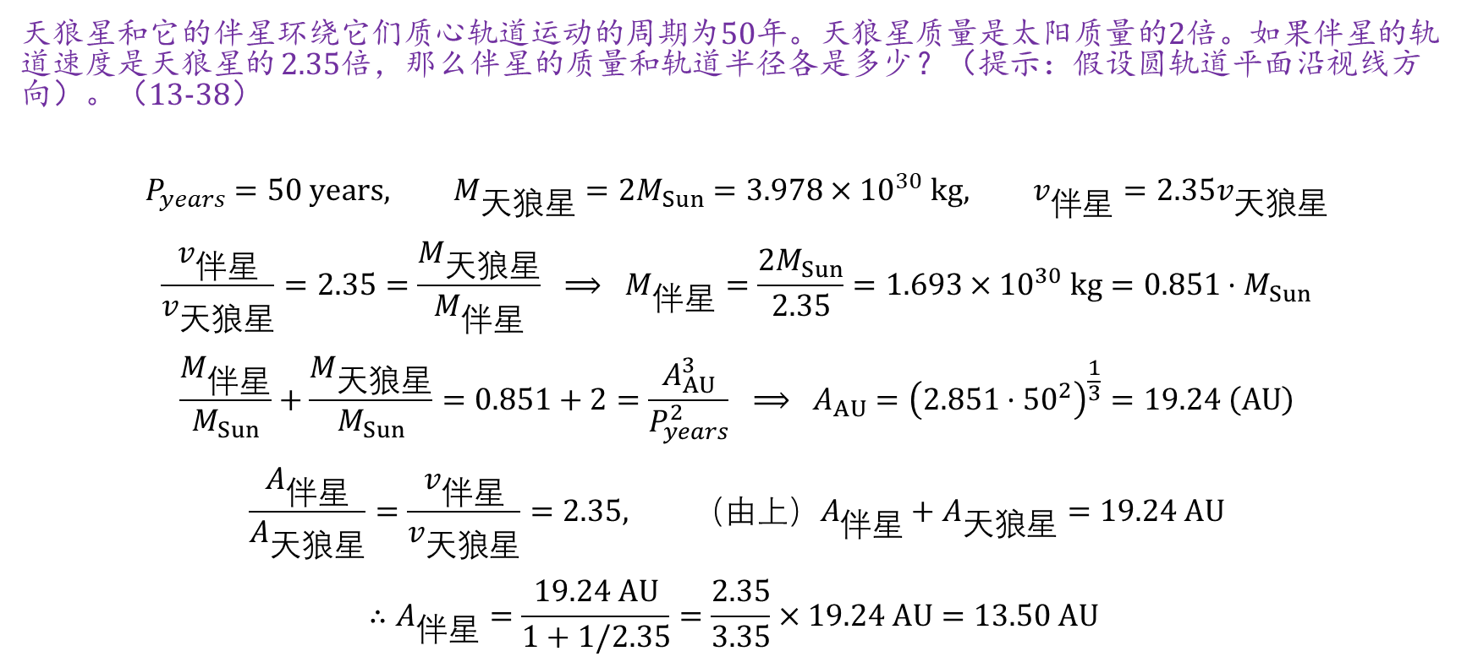
计算题 5
天狼星和它的伴星环绕它们质心轨道运动的周期为50年。天狼星质量是太阳质量的2倍。如果伴星的轨道速度是天狼星的 2.35倍，那么伴星的质量和轨道半径各是多少？（提示：假设圆轨道平面沿视线方向）。（13-38）
$$P_{years}=50 years, M_{天狼星}=2M_{Sun}=3.978×{10}^{30} kg, v_{伴星}=2.35v_{天狼星}$$
$$\frac{v_{伴星}}{v_{天狼星}}=2.35=\frac{M_{天狼星}}{M_{伴星}} ⟹ M_{伴星}=\frac{2M_{Sun}}{2.35}=1.693×{10}^{30} kg=0.851·M_{Sun}$$
$$\frac{M_{伴星}}{M_{Sun}}+\frac{M_{天狼星}}{M_{Sun}}=0.851+2=\frac{A_{AU}^{3}}{P_{years}^{2}} ⟹ A_{AU}={\left(2.851·{50}^{2}\right)}^{\frac{1}{3}}=19.24 \left(AU\right)$$
$$\frac{A_{伴星}}{A_{天狼星}}=\frac{v_{伴星}}{v_{天狼星}}=2.35, （由上）A_{伴星}+A_{天狼星}=19.24 AU$$
$$∴A_{伴星}=\frac{19.24 AU}{1+1/2.35}=\frac{2.35}{3.35}×19.24 AU=13.50 AU$$

Slide 7
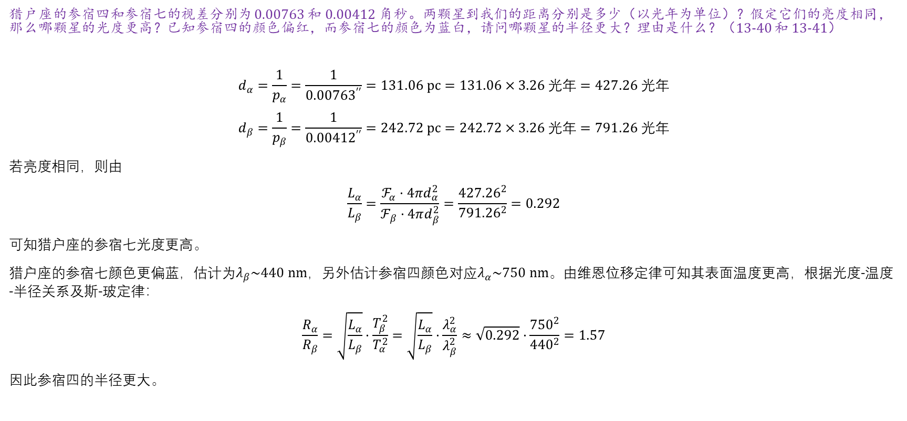
计算题 6
猎户座的参宿四和参宿七的视差分别为 0.00763 和 0.00412 角秒。两颗星到我们的距离分别是多少（以光年为单位）？假定它们的亮度相同，那么哪颗星的光度更高？已知参宿四的颜色偏红，而参宿七的颜色为蓝白，请问哪颗星的半径更大？理由是什么？（13-40 和 13-41）
$$d_{α}=\frac{1}{p_{α}}=\frac{1}{{0.00763}^{′′}}=131.06 pc=131.06×3.26 光年=427.26 光年$$
$$d_{β}=\frac{1}{p_{β}}=\frac{1}{{0.00412}^{′′}}=242.72 pc=242.72×3.26 光年=791.26 光年$$
若亮度相同，则由
$$\frac{L_{α}}{L_{β}}=\frac{ℱ_{α}·4πd_{α}^{2}}{ℱ_{β}·4πd_{β}^{2}}=\frac{{427.26}^{2}}{{791.26}^{2}}=0.292$$
可知猎户座的参宿七光度更高。
猎户座的参宿七颜色更偏蓝，估计为$λ_{β}\sim 440 nm$，另外估计参宿四颜色对应$λ_{α}\sim 750 nm$。由维恩位移定律可知其表面温度更高，根据光度-温度-半径关系及斯-玻定律：
$$\frac{R_{α}}{R_{β}}=\sqrt{\frac{L_{α}}{L_{β}}}·\frac{T_{β}^{2}}{T_{α}^{2}}=\sqrt{\frac{L_{α}}{L_{β}}}·\frac{λ_{α}^{2}}{λ_{β}^{2}}≈\sqrt{0.292}·\frac{{750}^{2}}{{440}^{2}}=1.57$$
因此参宿四的半径更大。

Slide 8
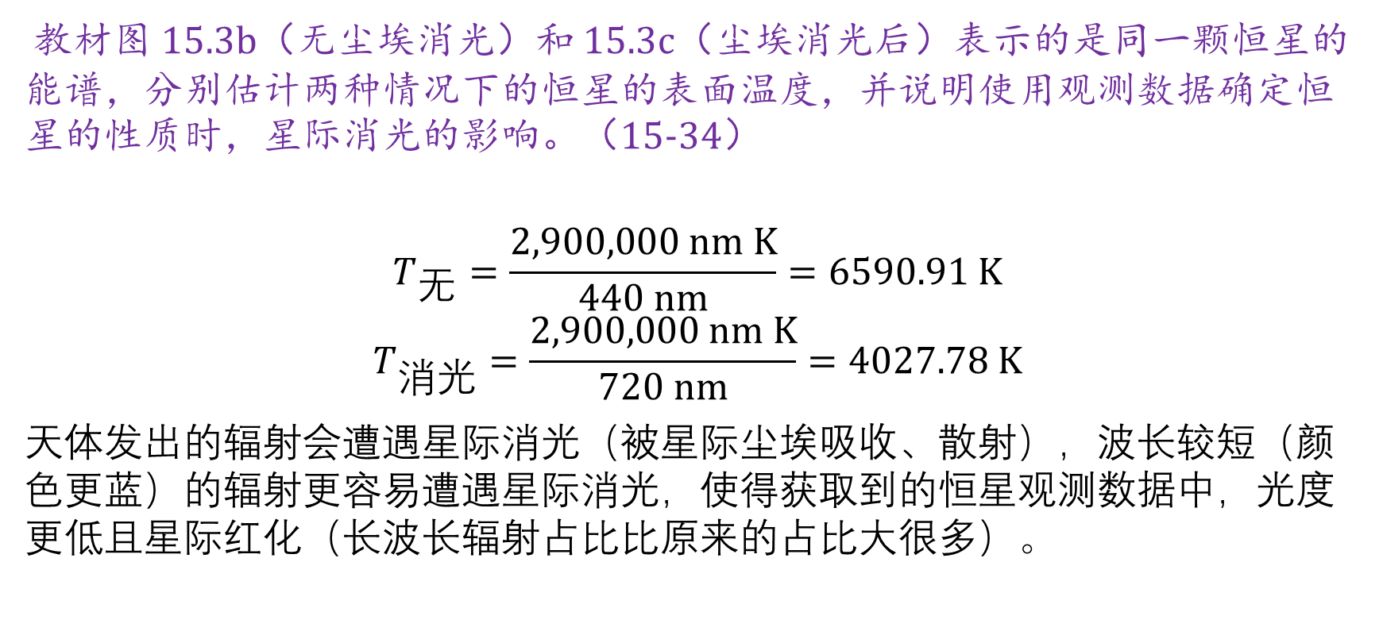
计算题 7
教材图 15.3b（无尘埃消光）和 15.3c（尘埃消光后）表示的是同一颗恒星的能谱，分别估计两种情况下的恒星的表面温度，并说明使用观测数据确定恒星的性质时，星际消光的影响。（15-34）
$$T_{无}=\frac{2,900,000 nm K}{440 nm}=6590.91 K$$
$$T_{消光}=\frac{2,900,000 nm K}{720 nm}=4027.78 K$$
天体发出的辐射会遭遇星际消光（被星际尘埃吸收、散射），波长较短（颜色更蓝）的辐射更容易遭遇星际消光，使得获取到的恒星观测数据中，光度更低且星际红化（长波长辐射占比比原来的占比大很多）。

Slide 9
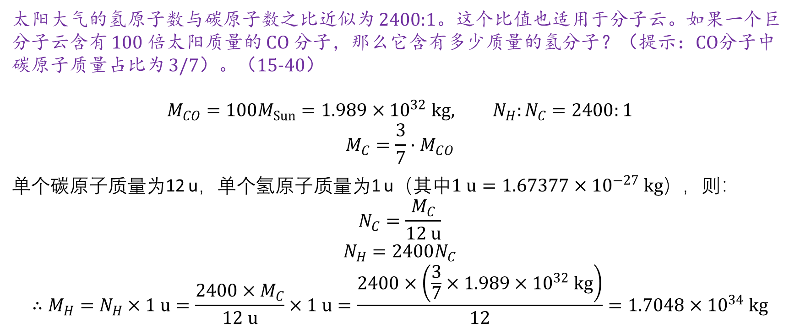
计算题 8
太阳大气的氢原子数与碳原子数之比近似为 2400:1。这个比值也适用于分子云。如果一个巨分子云含有 100 倍太阳质量的 CO 分子，那么它含有多少质量的氢分子？（提示：CO分子中碳原子质量占比为 3/7）。（15-40）
$$M_{CO}=100M_{Sun}=1.989×{10}^{32} kg, N_{H}:N_{C}=2400:1$$
$$M_{C}=\frac{3}{7}·M_{CO}$$
单个碳原子质量为12 u，单个氢原子质量为1 u（其中$1 u=1.67377×{10}^{−27} kg$），则：
$$N_{C}=\frac{M_{C}}{12 u}$$
$$N_{H}=2400N_{C}$$
$$∴M_{H}=N_{H}×1 u=\frac{2400×M_{C}}{12 u}×1 u=\frac{2400×\left(\frac{3}{7}×1.989×{10}^{32} kg\right)}{12}=1.7048×{10}^{34} kg$$

Slide 10
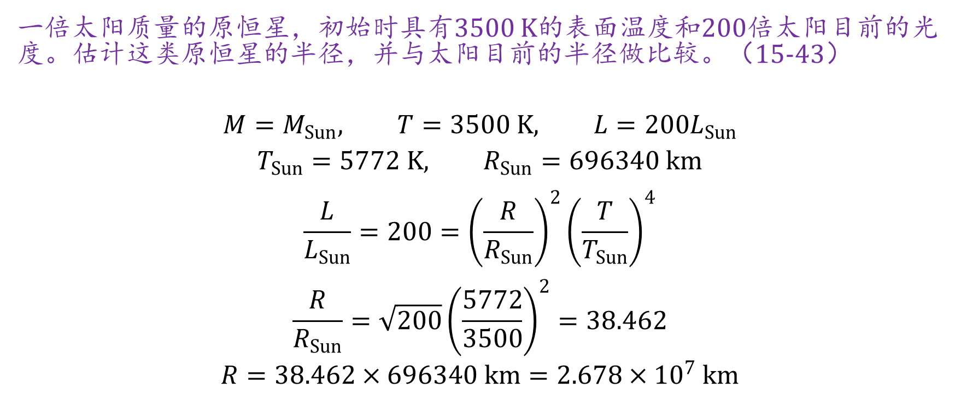
计算题 9
一倍太阳质量的原恒星，初始时具有3500 K的表面温度和200倍太阳目前的光度。估计这类原恒星的半径，并与太阳目前的半径做比较。（15-43）
$$M=M_{Sun}, T=3500 K, L=200L_{Sun}$$
$$T_{Sun}=5772 K, R_{Sun}=696340 km$$
$$\frac{L}{L_{Sun}}=200={\left(\frac{R}{R_{Sun}}\right)}^{2}{\left(\frac{T}{T_{Sun}}\right)}^{4}$$
$$\frac{R}{R_{Sun}}=\sqrt{200}{\left(\frac{5772}{3500}\right)}^{2}=38.462$$
$$R=38.462×696340 km=2.678×{10}^{7} km$$

Slide 11
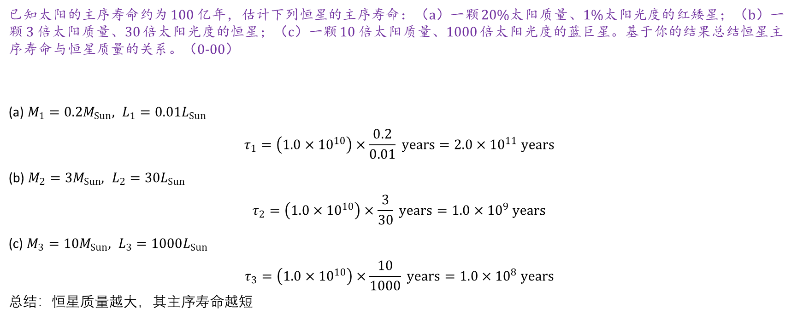
计算题 10
已知太阳的主序寿命约为 100 亿年，估计下列恒星的主序寿命：（a）一颗 20%太阳质量、1%太阳光度的红矮星；（b）一颗 3 倍太阳质量、30 倍太阳光度的恒星；（c）一颗 10 倍太阳质量、1000 倍太阳光度的蓝巨星。基于你的结果总结恒星主序寿命与恒星质量的关系。（0-00）
(a) $M_{1}=0.2M_{Sun}, L_{1}=0.01L_{Sun}$
$$τ_{1}=\left(1.0×{10}^{10}\right)×\frac{0.2}{0.01} years=2.0×{10}^{11} years$$
(b) $M_{2}=3M_{Sun}, L_{2}=30L_{Sun}$
$$τ_{2}=\left(1.0×{10}^{10}\right)×\frac{3}{30} years=1.0×{10}^{9} years$$
(c) $M_{3}=10M_{Sun}, L_{3}=1000L_{Sun}$
$$τ_{3}=\left(1.0×{10}^{10}\right)×\frac{10}{1000} years=1.0×{10}^{8} years$$
$$\text{总结：恒星质量越大，其主序寿命越短}$$

Slide 12
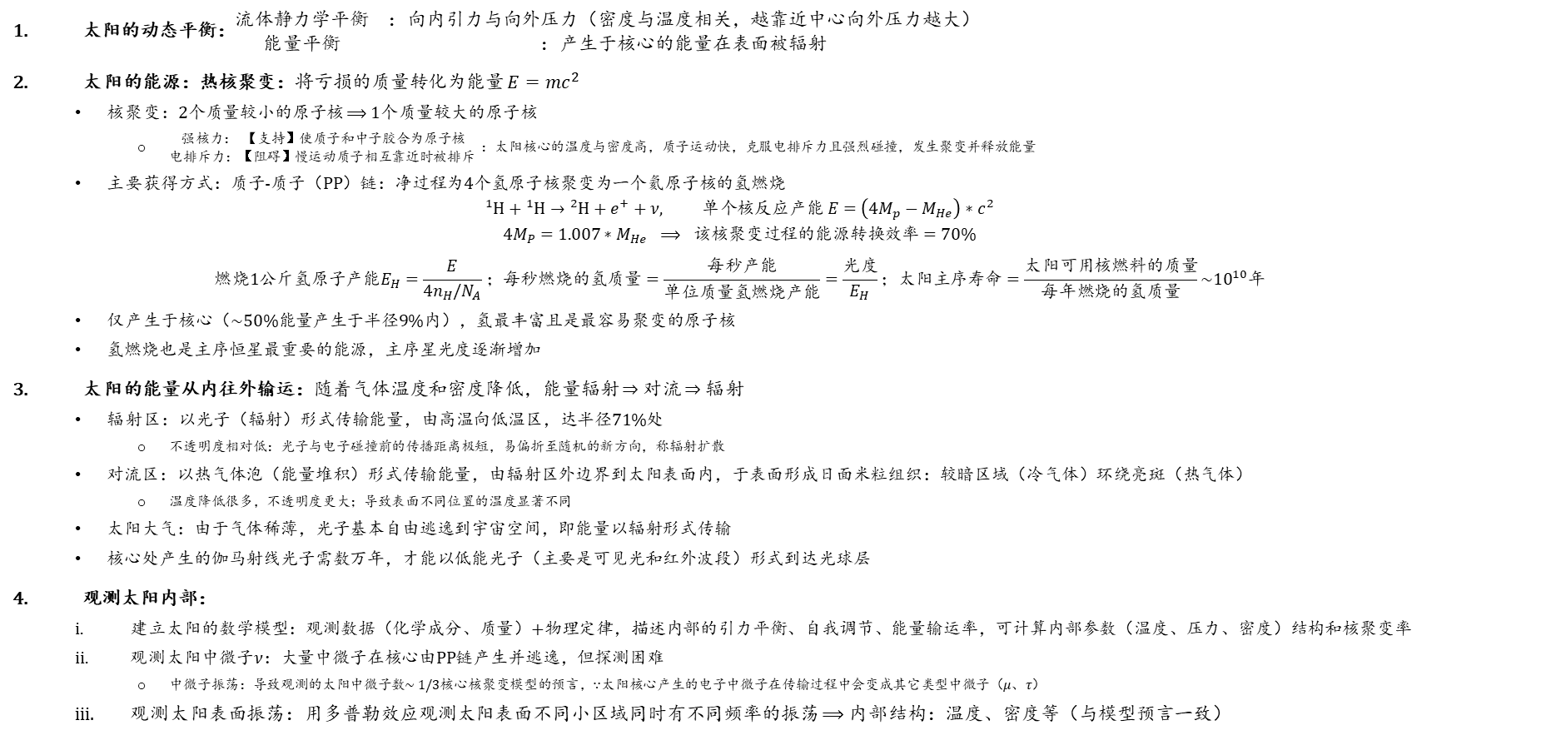
第6章：太阳 - 知识点
太阳的动态平衡：$\begin{matrix}\text{流体静力学平衡} & ：\text{向内引力与向外压力（密度与温度相关，越靠近中心向外压力越大）} \\ \text{能量平衡} & ：\text{产生于核心的能量在表面被辐射} \end{matrix}$
太阳的能源：热核聚变：将亏损的质量转化为能量 $E=mc^{2}$
核聚变：2个质量较小的原子核 $⟹$ 1个质量较大的原子核
$\begin{matrix}强核力： 【支持】使质子和中子胶合为原子核 \\ \text{电排斥力：}\text{【}\text{阻碍}\text{】}\text{慢运动质子相互靠近时被排斥} \end{matrix} ：$太阳核心的温度与密度高，质子运动快，克服电排斥力且强烈碰撞，发生聚变并释放能量
主要获得方式：质子-质子（PP）链：净过程为4个氢原子核聚变为一个氦原子核的氢燃烧
$${}_{ }^{1}H+{}_{ }^{1}H→{}_{ }^{2}H+e^{+}+ν, 单个核反应产能 E=\left(4M_{p}−M_{He}\right)∗c^{2}$$
$$4M_{P}=1.007∗M_{He} ⟹ 该核聚变过程的能源转换效率=70\%$$
$$燃烧1公斤氢原子产能E_{H}=\frac{E}{{4n_{H}/N}_{A}}；每秒燃烧的氢质量=\frac{每秒产能}{单位质量氢燃烧产能}=\frac{光度}{E_{H}}；太阳主序寿命=\frac{太阳可用核燃料的质量}{每年燃烧的氢质量}\sim {10}^{10}年$$
仅产生于核心（$\sim 50\%能量$产生于半径9%内），氢最丰富且是最容易聚变的原子核
氢燃烧也是主序恒星最重要的能源，主序星光度逐渐增加
太阳的能量从内往外输运：随着气体温度和密度降低，能量辐射 $⇒$ 对流 $⇒$ 辐射
辐射区：以光子（辐射）形式传输能量，由高温向低温区，达半径71%处
不透明度相对低：光子与电子碰撞前的传播距离极短，易偏折至随机的新方向，称辐射扩散
对流区：以热气体泡（能量堆积）形式传输能量，由辐射区外边界到太阳表面内，于表面形成日面米粒组织：较暗区域（冷气体）环绕亮斑（热气体）
温度降低很多，不透明度更大；导致表面不同位置的温度显著不同
太阳大气：由于气体稀薄，光子基本自由逃逸到宇宙空间，即能量以辐射形式传输
核心处产生的伽马射线光子需数万年，才能以低能光子（主要是可见光和红外波段）形式到达光球层
观测太阳内部：
建立太阳的数学模型：观测数据（化学成分、质量）+物理定律，描述内部的引力平衡、自我调节、能量输运率，可计算内部参数（温度、压力、密度）结构和核聚变率
观测太阳中微子$ν$：大量中微子在核心由PP链产生并逃逸，但探测困难
中微子振荡：导致观测的太阳中微子数$\sim 1/3$核心核聚变模型的预言，$∵$太阳核心产生的电子中微子在传输过程中会变成其它类型中微子（$μ、τ$）
观测太阳表面振荡：用多普勒效应观测太阳表面不同小区域同时有不同频率的振荡 $⟹$ 内部结构：温度、密度等（与模型预言一致）

Slide 13
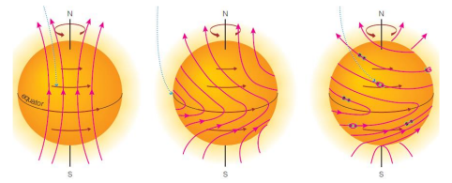
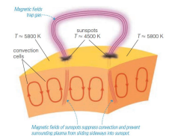
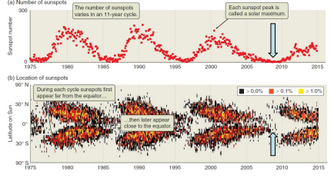
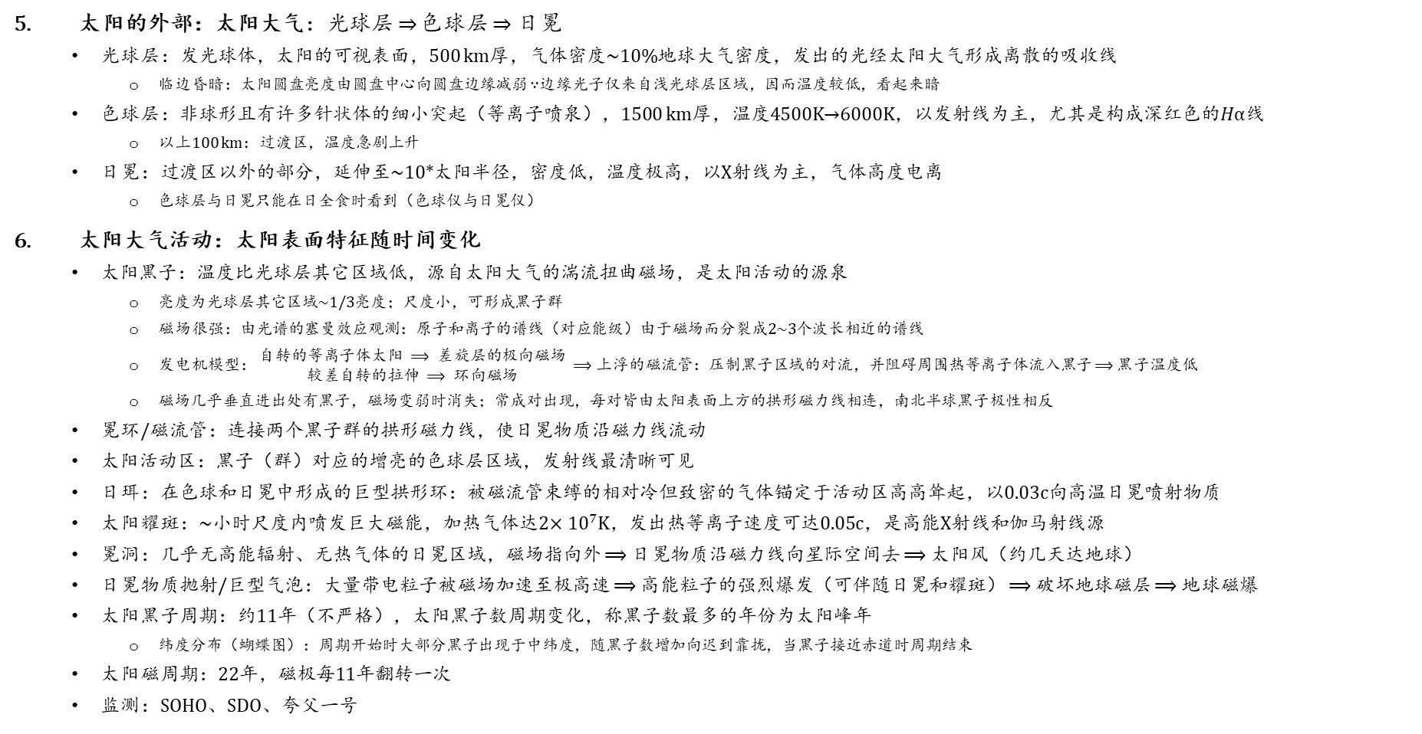
第6章：太阳 - 知识点
太阳的外部：太阳大气：光球层 $⇒$ 色球层 $⇒$ 日冕
光球层：发光球体，太阳的可视表面，500 km厚，气体密度$\sim 10\%$地球大气密度，发出的光经太阳大气形成离散的吸收线
临边昏暗：太阳圆盘亮度由圆盘中心向圆盘边缘减弱 ∵边缘光子仅来自浅光球层区域，因而温度较低，看起来暗
色球层：非球形且有许多针状体的细小突起（等离子喷泉），1500 km厚，温度4500K$→$6000K，以发射线为主，尤其是构成深红色的$Hα$线
以上100 km：过渡区，温度急剧上升
日冕：过渡区以外的部分，延伸至$\sim$10*太阳半径，密度低，温度极高，以X射线为主，气体高度电离
色球层与日冕只能在日全食时看到（色球仪与日冕仪）
太阳大气活动：太阳表面特征随时间变化
太阳黑子：温度比光球层其它区域低，源自太阳大气的湍流扭曲磁场，是太阳活动的源泉
亮度为光球层其它区域$\sim 1/3$亮度；尺度小，可形成黑子群
磁场很强：由光谱的塞曼效应观测：原子和离子的谱线（对应能级）由于磁场而分裂成2$\sim 3$个波长相近的谱线
发电机模型： $\begin{matrix}\text{自转的等离子体太阳} ⟹ \text{差}旋\text{层的极向磁场} \\ \text{较差自转的拉伸} ⟹ \text{环向磁场}\end{matrix} ⟹$ 上浮的磁流管：压制黑子区域的对流，并阻碍周围热等离子体流入黑子 $⟹$ 黑子温度低
磁场几乎垂直进出处有黑子，磁场变弱时消失；常成对出现，每对皆由太阳表面上方的拱形磁力线相连，南北半球黑子极性相反
冕环/磁流管：连接两个黑子群的拱形磁力线，使日冕物质沿磁力线流动
太阳活动区：黑子（群）对应的增亮的色球层区域，发射线最清晰可见
日珥：在色球和日冕中形成的巨型拱形环：被磁流管束缚的相对冷但致密的气体锚定于活动区高高耸起，以0.03c向高温日冕喷射物质
太阳耀斑：$\sim$小时尺度内喷发巨大磁能，加热气体达2$×{10}^{7}K，$发出热等离子速度可达0.05c，是高能X射线和伽马射线源
冕洞：几乎无高能辐射、无热气体的日冕区域，磁场指向外 $⟹$ 日冕物质沿磁力线向星际空间去 $⟹$ 太阳风（约几天达地球）
日冕物质抛射/巨型气泡：大量带电粒子被磁场加速至极高速 $⟹$ 高能粒子的强烈爆发（可伴随日冕和耀斑） $⟹$ 破坏地球磁层 $⟹$ 地球磁爆
太阳黑子周期：约11年（不严格），太阳黑子数周期变化，称黑子数最多的年份为太阳峰年
纬度分布（蝴蝶图）：周期开始时大部分黑子出现于中纬度，随黑子数增加向迟到靠拢，当黑子接近赤道时周期结束
太阳磁周期：22年，磁极每11年翻转一次
监测：SOHO、SDO、夸父一号

Slide 14
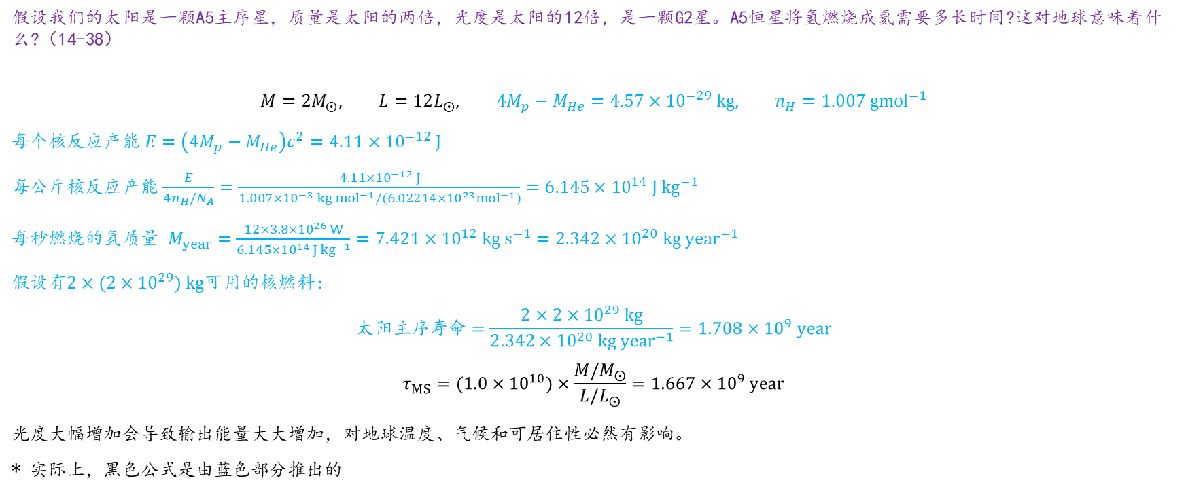
习题课附加题 1
假设我们的太阳是一颗A5主序星，质量是太阳的两倍，光度是太阳的12倍，是一颗G2星。A5恒星将氢燃烧成氦需要多长时间?这对地球意味着什么?（14-38）
$$M=2M_{⨀}, L=12L_{⨀}, {4M}_{p}−M_{He}=4.57×{10}^{−29} kg, n_{H}=1.007 {gmol}^{−1}$$
每个核反应产能$E=\left({4M}_{p}−M_{He}\right)c^{2}=4.11×{10}^{−12} J$
每公斤核反应产能$\frac{E}{4n_{H}/N_{A}}=\frac{4.11×{10}^{−12} J}{1.007×{10}^{−3} kg {mol}^{−1}/(6.02214×{10}^{23}{mol}^{−1})}=6.145×{10}^{14} {J kg}^{−1}$
每秒燃烧的氢质量 $M_{year}=\frac{12×3.8×{10}^{26} W}{6.145×{10}^{14} {J kg}^{−1}}=7.421×{10}^{12} kg s^{−1}=2.342×{10}^{20} kg {year}^{−1}$
假设有$2×(2×{10}^{29}) kg可用$的核燃料：
$$太阳主序寿命=\frac{2×2×{10}^{29} kg}{2.342×{10}^{20} kg {year}^{−1}}=1.708×{10}^{9} year$$
$$τ_{MS}=(1.0×{10}^{10})×\frac{M/M_{⨀}}{L/L_{⨀}}=1.667×{10}^{9} year$$
光度大幅增加会导致输出能量大大增加，对地球温度、气候和可居住性必然有影响。
* 实际上，黑色公式是由蓝色部分推出的

Slide 15
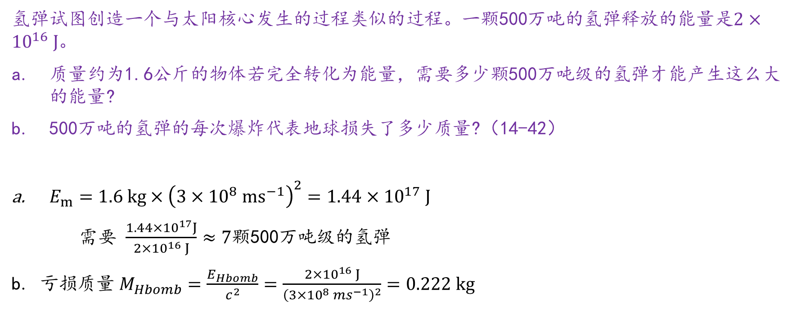
习题课附加题 2
氢弹试图创造一个与太阳核心发生的过程类似的过程。一颗500万吨的氢弹释放的能量是$2×{10}^{16} J$。
质量约为1.6公斤的物体若完全转化为能量，需要多少颗500万吨级的氢弹才能产生这么大的能量?
500万吨的氢弹的每次爆炸代表地球损失了多少质量?（14-42）
$E_{m}=1.6 kg×{\left(3×{10}^{8} ms^{−1}\right)}^{2}=1.44×{10}^{17} J$
需要 $\frac{1.44×{10}^{17}J}{2×{10}^{16} J}≈7$颗500万吨级的氢弹
b. 亏损$质量 M_{Hbomb}=\frac{E_{Hbomb}}{c^{2}}=\frac{2×{10}^{16} J}{{\left(3×{10}^{8} ms^{−1}\right)}^{2}}=0.222 kg$

Slide 16
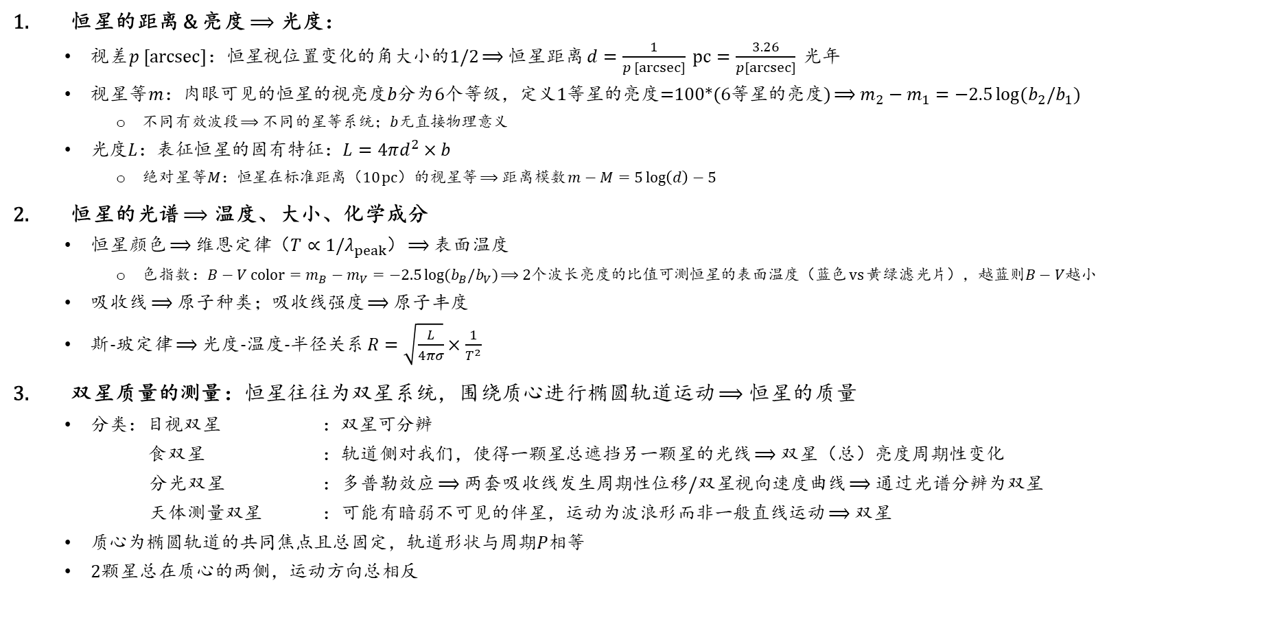
第7章：恒星 - 知识点
恒星的距离 & 亮度 $⟹$ 光度：
视差$p [arcsec]$：恒星视位置变化的角大小的1/2 $⟹$ 恒星距离 $d=\frac{1}{p [arcsec]} pc=\frac{3.26}{p[arcsec]} 光年$
视星等$m$：肉眼可见的恒星的视亮度$b$分为6个等级，定义1等星的亮度=100*(6等星的亮度) $⟹$ $m_{2}−m_{1}=−2.5\log{(b_{2}/b_{1})}$
不同有效波段 $⟹$ 不同的星等系统；$b$无直接物理意义
光度$L$：表征恒星的固有特征：$L=4πd^{2}×b$
绝对星等$M$：恒星在标准距离（10 pc）的视星等 $⟹$ 距离模数 $m−M=5\log\left(d\right)−5$
恒星的光谱 $⟹$ 温度、大小、化学成分
恒星颜色 $⟹$ 维恩定律（$T∝1/λ_{peak}$） $⟹$ 表面温度
色指数：$B−V color=m_{B}−m_{V}=−2.5\log{(b_{B}/b_{V})}$ $⟹$ 2个波长亮度的比值可测恒星的表面温度（蓝色 vs 黄绿滤光片），越蓝则$B−V$越小
吸收线 $⟹$ 原子种类；吸收线强度 $⟹$ 原子丰度
斯-玻定律 $⟹$ 光度-温度-半径关系 $R=\sqrt{\frac{L}{4πσ}}×\frac{1}{T^{2}}$
双星质量的测量：恒星往往为双星系统，围绕质心进行椭圆轨道运动 $⟹$ 恒星的质量
分类：目视双星 ：双星可分辨
食双星 ：轨道侧对我们，使得一颗星总遮挡另一颗星的光线 $⟹$ 双星（总）亮度周期性变化
分光双星 ：多普勒效应 $⟹$ 两套吸收线发生周期性位移/双星视向速度曲线 $⟹$ 通过光谱分辨为双星
天体测量双星 ：可能有暗弱不可见的伴星，运动为波浪形而非一般直线运动 $⟹$ 双星
质心为椭圆轨道的共同焦点且总固定，轨道形状与周期$P$相等
2颗星总在质心的两侧，运动方向总相反

Slide 17
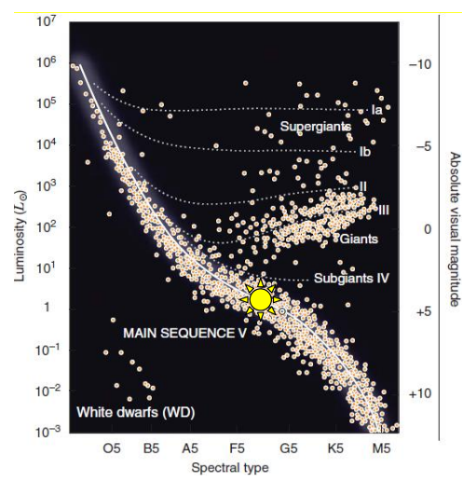
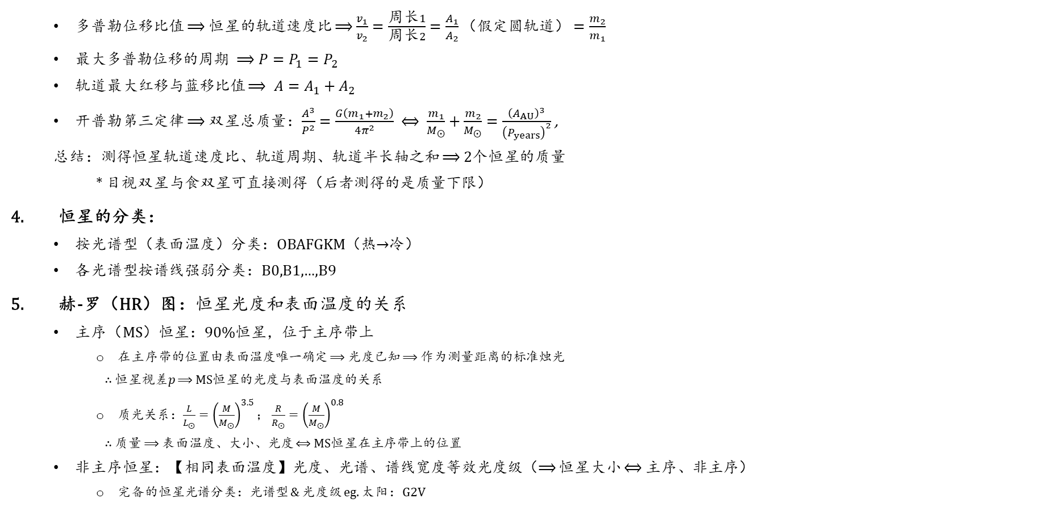
第7章：恒星 - 知识点
多普勒位移比值 $⟹$ 恒星的轨道速度比 $⟹$ $\frac{v_{1}}{v_{2}}=\frac{周长1}{周长2}=\frac{A_{1}}{A_{2}}（假定圆轨道）=\frac{m_{2}}{m_{1}}$
$最大多普勒位移的周期 ⟹P=P_{1}=P_{2}$
轨道$最大红移与蓝移比值$ $⟹ A=A_{1}+A_{2}$
开普勒第三定律 $⟹$ 双星总质量：$\frac{A^{3}}{P^{2}}=\frac{G\left(m_{1}+m_{2}\right)}{4π^{2}} ⟺ \frac{m_{1}}{M_{⨀}}+\frac{m_{2}}{M_{⨀}}=\frac{{\left(A_{AU}\right)}^{3}}{{\left(P_{years}\right)}^{2}}$,
总结：测得恒星轨道速度比、轨道周期、轨道半长轴之和 $⟹$ 2个恒星的质量
* 目视双星与食双星可直接测得（后者测得的是质量下限）
恒星的分类：
按光谱型（表面温度）分类：OBAFGKM（热$→$冷）
各光谱型按谱线强弱分类：B0,B1,…,B9
赫-罗（HR）图：恒星光度和表面温度的关系
主序（MS）恒星：90%恒星，位于主序带上
在主序带的位置由表面温度唯一确定 $⟹$ 光度已知 $⟹$ 作为测量距离的标准烛光
∴ 恒星视差$p$ $⟹$ MS恒星的光度与表面温度的关系
质光关系：$\frac{L}{L_{⨀}}={\left(\frac{M}{M_{⨀}}\right)}^{3.5}；\frac{R}{R_{⨀}}={\left(\frac{M}{M_{⨀}}\right)}^{0.8}$
∴ 质量 $⟹$ 表面温度、大小、光度 $⟺$ MS恒星在主序带上的位置
非主序恒星：【相同表面温度】光度、光谱、谱线宽度等效光度级（$⟹$ 恒星大小 $⟺$ 主序、非主序）
完备的恒星光谱分类：光谱型 & 光度级 eg. 太阳：G2V

Slide 18
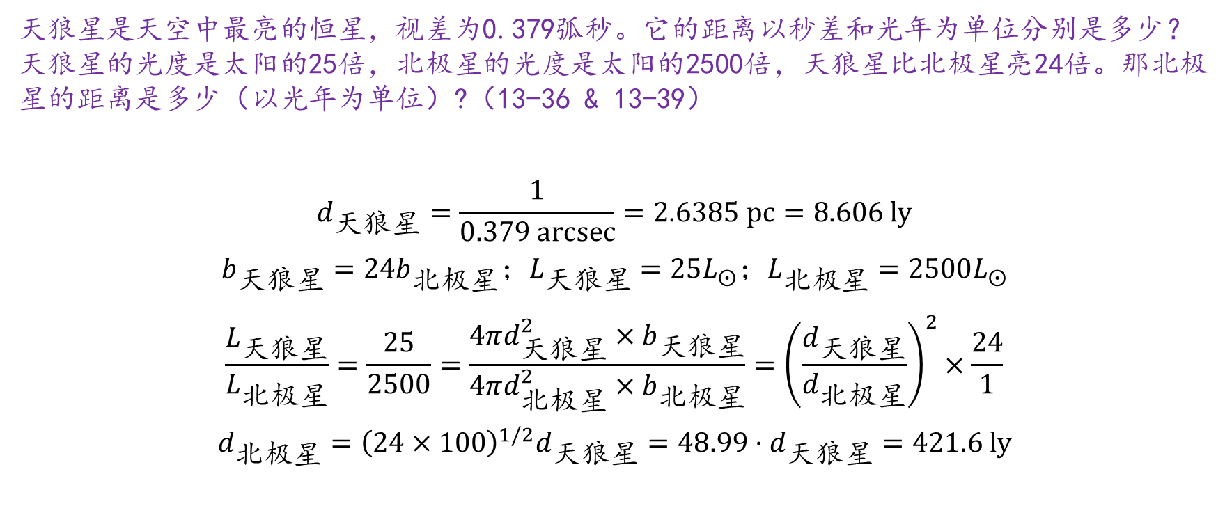
习题课附加题 3
天狼星是天空中最亮的恒星，视差为0.379弧秒。它的距离以秒差和光年为单位分别是多少？天狼星的光度是太阳的25倍，北极星的光度是太阳的2500倍，天狼星比北极星亮24倍。那北极星的距离是多少（以光年为单位）?（13-36 & 13-39）
$$d_{天狼星}=\frac{1}{0.379 arcsec}=2.6385 pc=8.606 ly$$
$$b_{天狼星}=24b_{北极星}；L_{天狼星}=25L_{⨀}；L_{北极星}=2500L_{⨀}$$
$$\frac{L_{天狼星}}{L_{北极星}}=\frac{25}{2500}=\frac{4πd_{天狼星}^{2}×b_{天狼星}}{4πd_{北极星}^{2}×b_{北极星}}={\left(\frac{d_{天狼星}}{d_{北极星}}\right)}^{2}×\frac{24}{1}$$
$$d_{北极星}={\left(24×100\right)}^{1/2}d_{天狼星}=48.99·d_{天狼星}=421.6 ly$$

Slide 19
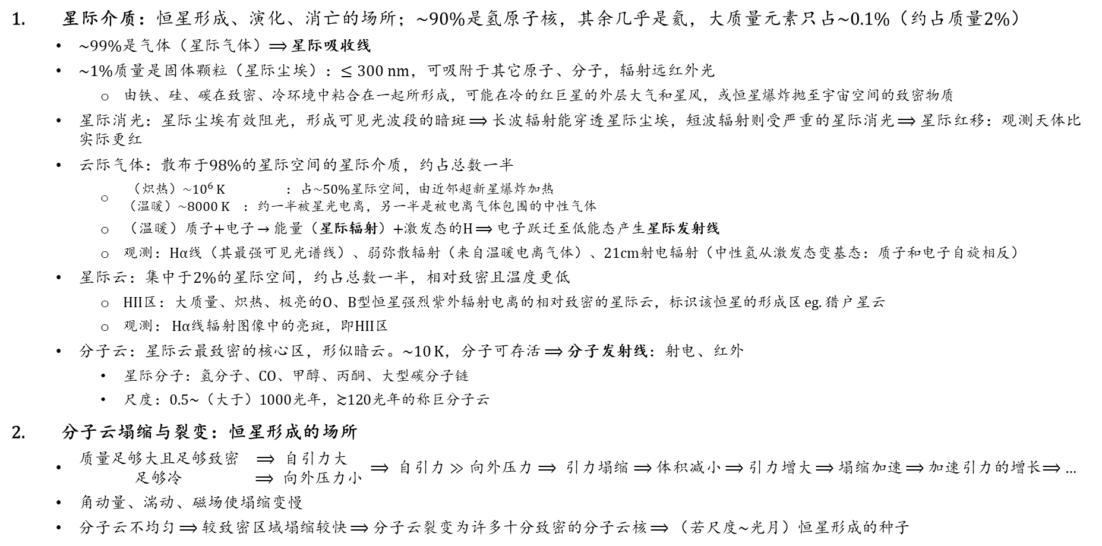
第8章：星际介质与恒星形成 - 知识点
星际介质：恒星形成、演化、消亡的场所；$\sim$90%是氢原子核，其余几乎是氦，大质量元素只占~0.1%（约占质量2%）
$\sim$99%是气体（星际气体）$⟹$ 星际吸收线
~1%质量是固体颗粒（星际尘埃）：$≤300 nm$，可吸附于其它原子、分子，辐射远红外光
由铁、硅、碳在致密、冷环境中粘合在一起所形成，可能在冷的红巨星的外层大气和星风，或恒星爆炸抛至宇宙空间的致密物质
星际消光：星际尘埃有效阻光，形成可见光波段的暗斑 $⟹$ 长波辐射能穿透星际尘埃，短波辐射则受严重的星际消光 $⟹$ 星际红移：观测天体比实际更红
云际气体：散布于98%的星际空间的星际介质，约占总数一半
$\begin{matrix}（炽热）\text{\sim }{10}^{6} \text{K} & \text{：占}\text{\sim 50\%}\text{星际空间，由近邻超新星爆炸加热} \\ （温暖）\text{\sim 8000 }\text{K} & \text{：约一半被星光电离，另一半是被电离气体包围的中性气体}\end{matrix}$
（温暖）质子+电子 $→$ 能量（星际辐射）+激发态的H $⟹$ 电子跃迁至低能态产生星际发射线
观测：Hα线（其最强可见光谱线）、弱弥散辐射（来自温暖电离气体）、21cm射电辐射（中性氢从激发态变基态：质子和电子自旋相反）
星际云：集中于2%的星际空间，约占总数一半，相对致密且温度更低
HII区：大质量、炽热、极亮的O、B型恒星强烈紫外辐射电离的相对致密的星际云，标识该恒星的形成区 eg. 猎户星云
观测： Hα线辐射图像中的亮斑，即HII区
分子云：星际云最致密的核心区，形似暗云。~10 K，分子可存活 $⟹$ 分子发射线：射电、红外
星际分子：氢分子、CO、甲醇、丙酮、大型碳分子链
尺度：0.5~（大于）1000光年，$≿$120光年的称巨分子云
分子云塌缩与裂变：恒星形成的场所
$\begin{matrix}质量足够大且足够致密 & ⟹ 自引力大 \\ 足够冷 & ⟹ 向外压力小\end{matrix}$ $⟹ 自引力≫向外压力⟹ 引力塌缩⟹$体积减小 $⟹$引力增大 $⟹$塌缩加速 $⟹$加速引力的增长$⟹$…
角动量、湍动、磁场使塌缩变慢
分子云不均匀 $⟹$较致密区域塌缩较快 $⟹$分子云裂变为许多十分致密的分子云核 $⟹$（若尺度~光月）恒星形成的种子

Slide 20
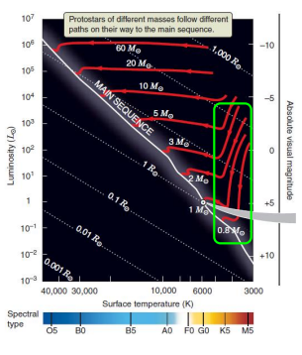
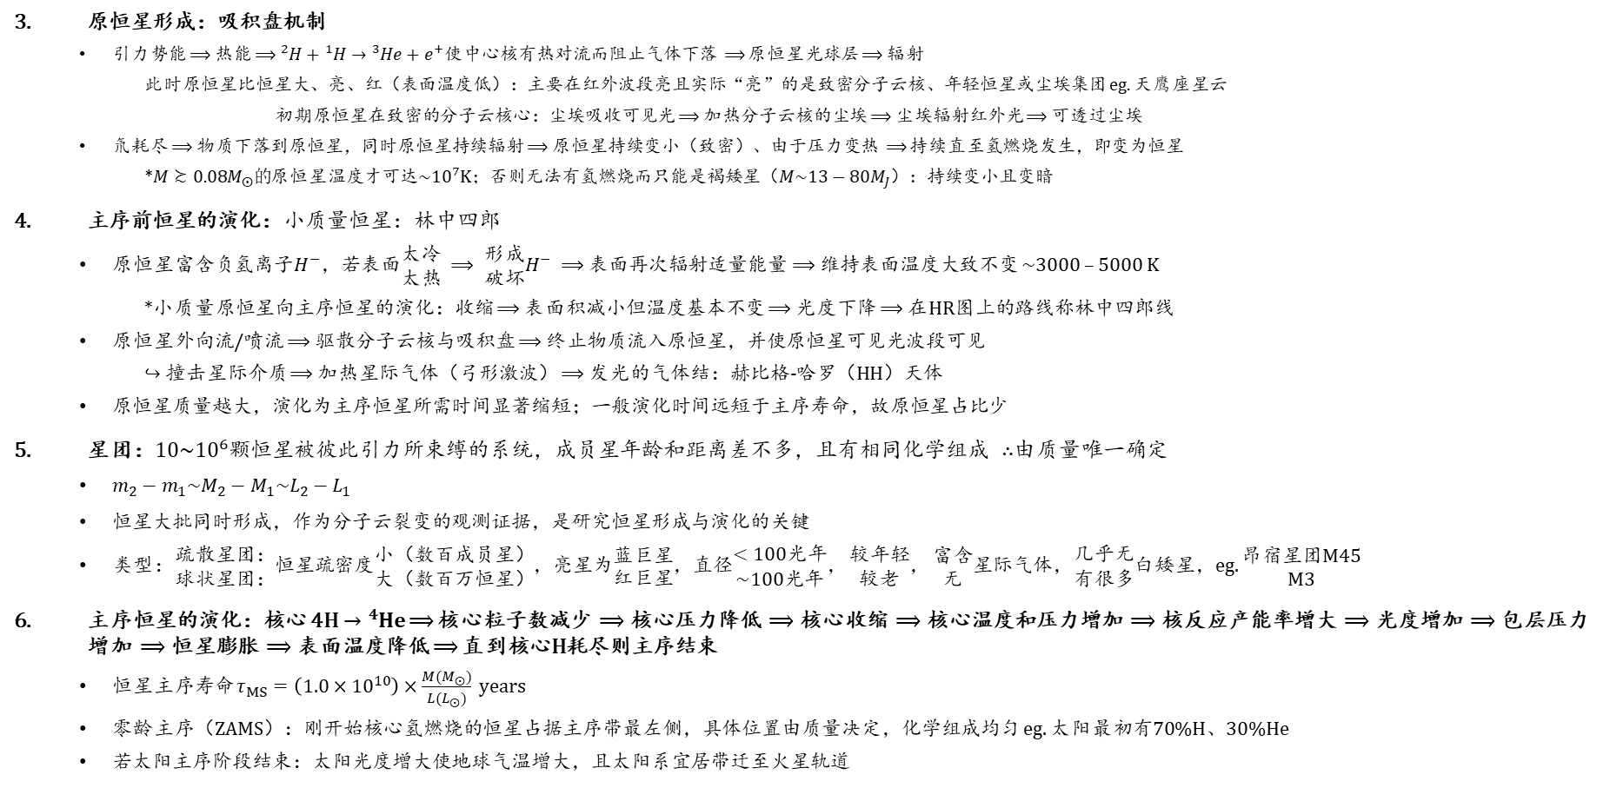
第8章：星际介质与恒星形成 - 知识点
原恒星形成：吸积盘机制
引力势能 $⟹$ 热能 $⟹$ ${}_{ }^{2}{H+{}_{ }^{1}H→{}_{ }^{3}{He}}+e^{+}$使中心核有热对流而阻止气体下落 $⟹$ 原恒星光球层 $⟹$ 辐射
此时原恒星比恒星大、亮、红（表面温度低）：主要在红外波段亮且实际“亮”的是致密分子云核、年轻恒星或尘埃集团 eg. 天鹰座星云
初期原恒星在致密的分子云核心：尘埃吸收可见光 $⟹$ 加热分子云核的尘埃 $⟹$ 尘埃辐射红外光 $⟹$ 可透过尘埃
氘耗尽 $⟹$ 物质下落到原恒星，同时原恒星持续辐射 $⟹$ 原恒星持续变小（致密）、由于压力变热 $⟹$ 持续直至氢燃烧发生，即变为恒星
*$M≿0.08M_{⨀}的$原恒星温度才可达~${10}^{7}$K；否则无法有氢燃烧而只能是褐矮星（$M\sim 13−80M_{J}$）：持续变小且变暗
主序前恒星的演化：小质量恒星：林中四郎
原恒星富含负氢离子$H^{−}$，若表面$\begin{matrix}太冷 \\ 太热\end{matrix} ⟹ \begin{matrix}形成 \\ 破坏\end{matrix}H^{−} ⟹$表面再次辐射适量能量$⟹$维持表面温度大致不变 ~3000 – 5000 K
*小质量原恒星向主序恒星的演化：收缩 $⟹$ 表面积减小但温度基本不变 $⟹$ 光度下降 $⟹$ 在HR图上的路线称林中四郎线
原恒星外向流/喷流 $⟹$ 驱散分子云核与吸积盘 $⟹$ 终止物质流入原恒星，并使原恒星可见光波段可见
$↪$ 撞击星际介质 $⟹$加热星际气体（弓形激波） $⟹$发光的气体结：赫比格-哈罗（HH）天体
原恒星质量越大，演化为主序恒星所需时间显著缩短；一般演化时间远短于主序寿命，故原恒星占比少
星团：$10\sim 10^{6}$颗恒星被彼此引力所束缚的系统，成员星年龄和距离差不多，且有相同化学组成 ∴由质量唯一确定
$m_{2}−m_{1}\sim M_{2}−M_{1}\sim L_{2}−L_{1}$
恒星大批同时形成，作为分子云裂变的观测证据，是研究恒星形成与演化的关键
类型：$\begin{matrix}疏散星团： \\ 球状星团：\end{matrix}$恒星疏密度$\begin{matrix}小（数百成员星） \\ 大（数百万恒星）\end{matrix}$，亮星为$\begin{matrix}蓝巨星 \\ 红巨星\end{matrix}$，直径$\begin{matrix}<100光年 \\ \sim 100光年\end{matrix}$， $\begin{matrix}较年轻 \\ 较老\end{matrix}$， $\begin{matrix}富含 \\ 无\end{matrix}星际气体$，$\begin{matrix}几乎无 \\ 有很多\end{matrix}$白矮星，eg. $\begin{matrix}昂宿星团M45 \\ M3\end{matrix}$
主序恒星的演化：核心 4H$→{}_{ }^{4}{He}$ $⟹$ 核心粒子数减少 $⟹$ 核心压力降低 $⟹$ 核心收缩 $⟹$ 核心温度和压力增加 $⟹$ 核反应产能率增大 $⟹$ 光度增加 $⟹$ 包层压力增加 $⟹$ 恒星膨胀 $⟹$ 表面温度降低 $⟹$ 直到核心H耗尽则主序结束
恒星主序寿命 $τ_{MS}=\left(1.0×{10}^{10}\right)×\frac{M(M_{⨀})}{L(L_{⨀})} years$
零龄主序（ZAMS）：刚开始核心氢燃烧的恒星占据主序带最左侧，具体位置由质量决定，化学组成均匀 eg. 太阳最初有70%H、30%He
若太阳主序阶段结束：太阳光度增大使地球气温增大，且太阳系宜居带迁至火星轨道

Slide 21
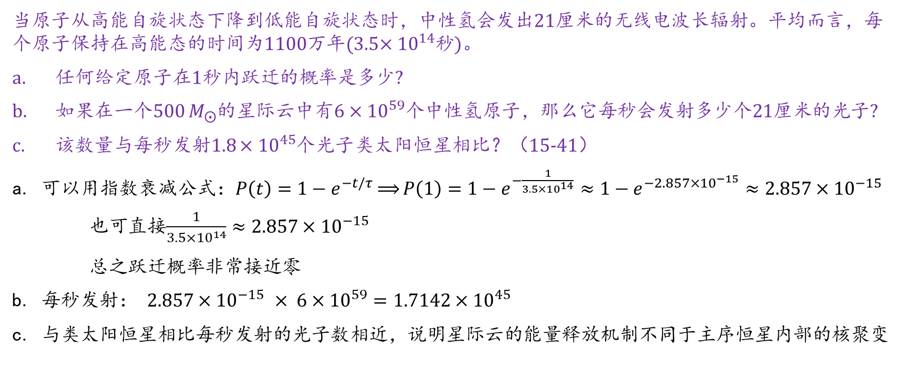
习题课附加题 4
当原子从高能自旋状态下降到低能自旋状态时，中性氢会发出21厘米的无线电波长辐射。平均而言，每个原子保持在高能态的时间为1100万年(3.5$×{10}^{14}$秒)。
任何给定原子在1秒内跃迁的概率是多少?
如果在一个500 $M_{⨀}$的星际云中有$6×{10}^{59}$个中性氢原子，那么它每秒会发射多少个21厘米的光子?
该数量与每秒发射1.8 $×{10}^{45}$个光子类太阳恒星相比？（15-41）
a. 可以用指数衰减公式：$P\left(t\right)=1−e^{−t/τ}$ $⟹$ $P\left(1\right)=1−e^{−\frac{1}{3.5×{10}^{14}}}≈1−e^{−2.857×{10}^{−15}}≈2.857×{10}^{−15}$
也可直接$\frac{1}{3.5×{10}^{14}}≈2.857×{10}^{−15}$
总之跃迁概率非常接近零
b. 每秒发射： $2.857×{10}^{−15}$ $× 6×{10}^{59}=1.7142×{10}^{45}$
c. 与类太阳恒星相比每秒发射的光子数相近，说明星际云的能量释放机制不同于主序恒星内部的核聚变

